Slide 1
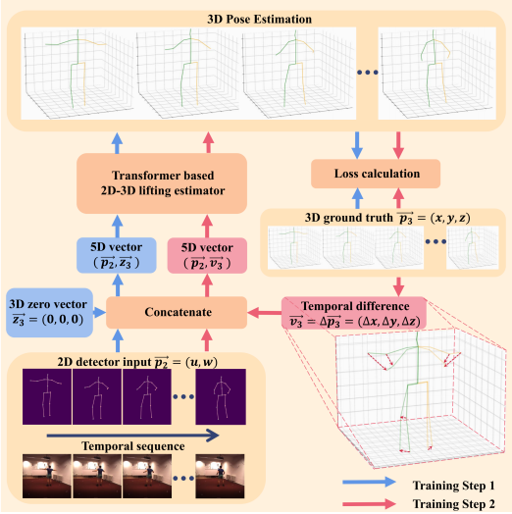
3D Human Pose Estimation with Two-step Mixed-Training Strategy
本文主要的创新点是提出了一种叫做TMT的模型，简单点说就是将3D速度向量作为输入特征。结合分为两个步骤，第一步将 2D 位置估计与3D零向量合并作为输入，而在第二步中， 它将 2D 位置估计与源自 3D 地面实况微分的 3D 速度矢量相结合。
本文是利用Mix STE模型作为框架并融入了本文提出的TMT，并在Human3.6M 和 MPI-INF-3DHP 等基准数据集上进行测试的。本文给日后的论文创新工作提供了“结合3D速度矢量”的新思路。

Slide 2
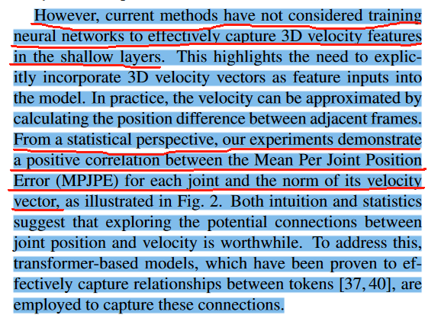
然而，当前的方法尚未考虑训练神经网络来有效捕获浅层中的 3D 速度特征。这突出表明需要明确地将 3D 速度矢量作为特征输入合并到模型中。实际上，可以通过计算相邻帧之间的位置差来近似速度。从统计角度来看，我们的实验证明了每个关节的平均每个关节位置误差（MPJPE）与其速度矢量范数之间存在正相关性，如图 2 所示。直觉和统计数据都表明，探索之间的潜在联系关节位置和速度是值得的。为了解决这个问题，采用基于变压器的模型来捕获这些连接，该模型已被证明可以有效捕获令牌之间的关系[37, 40]。

Slide 3
Transformer：Transformer 是一种基于自注意力机制的神经网络架构，最初被广泛应用于自然语言处理任务，如机器翻译和语言建模。通过自注意力机制，模型可以自动学习并关注输入序列中不同元素之间的相关性和重要性。这使得模型能够更好地理解序列的语义和上下文信息，从而在序列建模、序列生成和序列标注等任务中取得更好的性能。
Poseformer：Poseformer 是一种基于 Transformer 架构的姿态估计模型。它专门用于对人体姿态进行估计，即通过分析图像或视频中的人体关键点位置来推断人体的姿势和动作。 PoseFormer 使用两个独立的转换器来获取空间和时间信息。
Mix STE（Mix Style Token Evaluator）：Mix STE 是一种用于图像生成的方法，特别是用于图像风格迁移任务。它结合了样式交换（Style Transfer）和图像生成的技术，通过将两个图像的内容和风格进行混合，生成具有新风格的图像。Mix STE 利用 Transformer 的编码器-解码器结构，并引入样式编码器和样式解码器来实现图像的风格转换。常与Seq2seq模型结合，是现在的主流模型架构，将时间特征与空间特征交替结合使用。

Slide 4
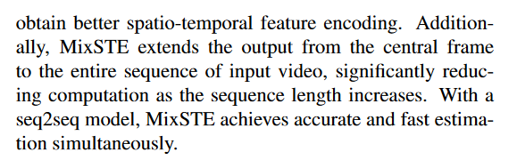
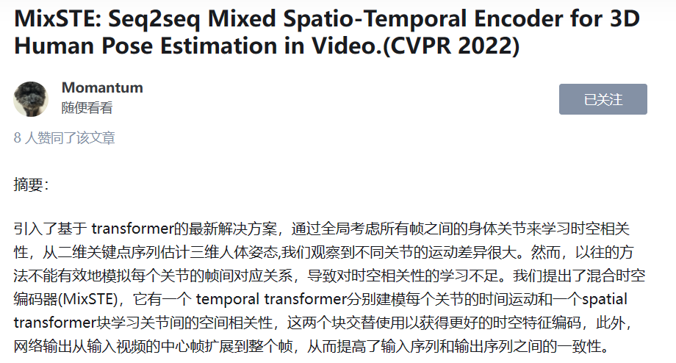

Slide 5
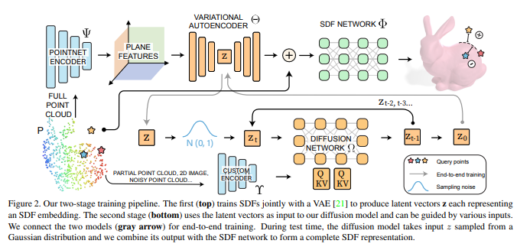
Diffusion-SDF: Conditional Generative Modeling of Signed Distance Functions
这篇文章介绍了一种名为Diffusion-SDF的条件生成模型，用于生成一种叫做符号距离函数（SDF）的三维形状。简单来说就是，将SDF（一种隐式函数）结合扩散过程，实现将点云或者二维图像扩展到一种隐式的三维表示（场景属性），然后用条件生成对抗网络（CGAN）对获得的三维表示进行三维显示重建。对姿态估计的启发：文章中使用神经有符号距离函数（SDF）作为隐式表示来生成三维形状。所以可以探索将隐式表示引入人体姿态估计任务中，通过神经网络学习隐式表示来捕捉人体的形状和姿态信息，然后用条件生成对抗网络获得三维重建。

Slide 6
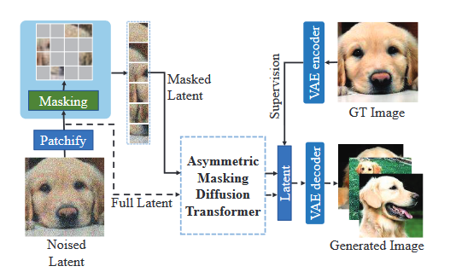
MDTv2: Masked Diffusion Transformer is a Strong Image Synthesizer
本文的创新点主要在于提出了一种名为MDTv2的模型，即Masked Diffusion Transformer，用于图像合成任务。该模型引入了一种掩模潜空间建模方案，（所谓的潜空间就是将原来的数据空间抽象成另一种表示空间，一般用编码器和解码器来完成从具体到抽象再到具体的操作）通过在训练过程中操作于潜空间以掩盖某些标记，然后设计了一个不对称扩散变换器来从未掩盖的标记中预测掩盖的标记，同时保持扩散生成过程（简单点说就是遮盖或隐藏掉处于潜空间状态的数据的一部分，这样人为引入不完整的输入，会迫使神经网络学习到了图像不同部分的之间的关联性，提高模型的语意理解和生成能力）。同时这种模型相对于原来的MDT，其运行效率还提高了约5倍。
对姿态估计的启发：可以参考本文的掩模潜空间以及不对称扩散器的设计方案，设计出更有效上下文学习机制，以提高对物体部分之间关系的理解和建模能力

